Slide 1
Smurto prieš mokytojus kismas: Lietuvos duomenys TALIS perspektyvoje
prof. dr. Aistė Diržytė
prof. dr. Valdonė Indrašienė
prof. dr. Violeta Jegelevičienė
prof. dr. Odeta Merfeldaitė
dokt. Rugilė Bitinaitė - Motiejūnienė
doc. dr. Daiva Penkauskienė
prof. dr. Jolanta Pivorienė
prof. dr. Romas Prakapas
prof. dr. Asta Railienė
doc. dr. Justinas Sadauskas
Tyrimas atliktas įgyvendinant mokslininkų grupių projektą „Mokytojų kritinio mąstymo sąsajos su viktimizacijos ugdymo įstaigoje patirtimi ir psichologine gerove“ (LMTLT , S-MIP-24-480).

Slide 2
Tyrimų organizavimas
2023
Anketinė apklausa
Finansavimo šaltinis – LŠMPS
Imtis – tikimybinė, paprastoji atsitiktinė
Imties dydis - 1146
Duomenų rinkimo laikotarpis – 2023 trečias ketvirtis
Apklausą atlikti padėjo LŠMPS
48 (14)
2025
Anketinė apklausa
Finansavimo šaltinis – LMT
Imtis – tikimybinė, daugiapakopė (sisteminė)
Imties dydis – 1044
Duomenų rinkimo laikotarpis – 2025 antras ketvirtis
Apklausą atlikti padėjo Lietuvos švietimo centrų asociacija
2025
Aprėpties tyrimas (scoping rewiew)
Web of Science (Clarivate Analytics) ir Scopus duomenų bazės
2018-2025 m. tyrimai
(Ne)Saugumo jausmas / TALIS 2018 / PISA 2018 / HBSC 2018
189 / 125 publikacijos

Slide 3
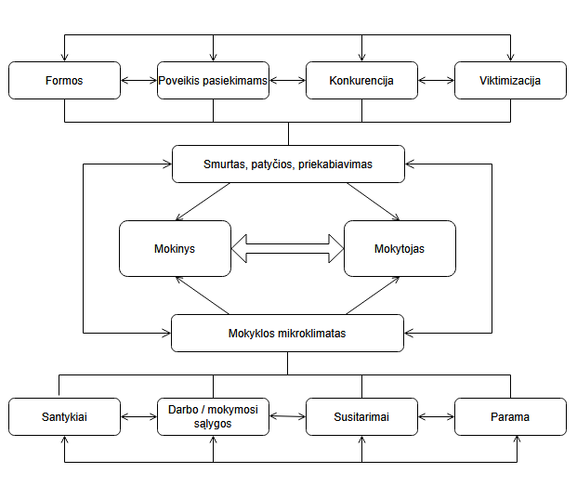
Saugumo jausmą mokykloje lemiančių veiksnių sąveikos modelis

Slide 4
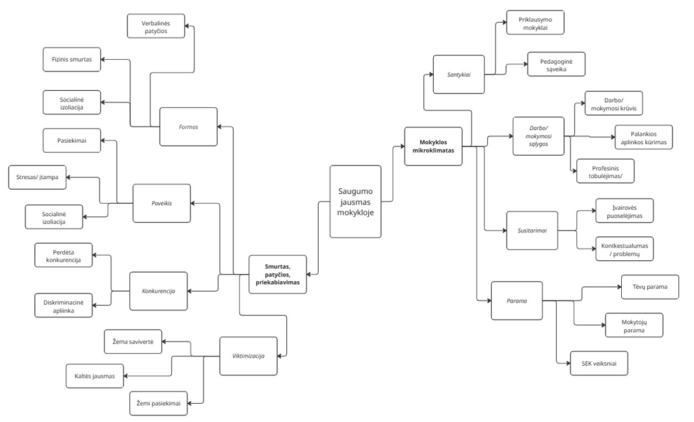
Mokinio ir mokytojo saugumo jausmą lemiantys veiksniai

Slide 5
Tyrimo dalyviai
(pagal lytį ir darbo vietą, proc.)

Slide 6
Tyrimo dalyviai
(pagal darbo stažą, proc.)

Slide 7
Tyrimo dalyvių patirto smurto formos (proc.)

Slide 8
2023 m. tyrimo įžvalgos

Slide 9
Skalė | Teiginiai | M
Santykiai su mokiniais (STRE) M=2,6496 | Mokiniai (-ės) labai pasitiki manimi. | 2,95
 | Mokiniai (-ės) supranta, kaip jaučiuosi. | 2,43
 | Mokiniai (-ės) tinkamai vertina mano pastangas. | 2,47
 | Mokiniai (-ės) demonstruoja man tinkamą pagarbą. | 2,67
 | Mokiniai (-ės) mielai man padeda, kaip tik gali. | 2,73
Santykiai su kolegomis (CORE) M=2,6674 | Kolegos (-ės) labai pasitiki manimi. | 2,69
 | Kolegos (-ės) supranta, kaip jaučiuosi. | 2,54
 | Kolegos (-ės) tinkamai vertina mano pastangas. | 2,60
 | Kolegos (-ės) demonstruoja man tinkamą pagarbą. | 2,77
 | Kolegos (-ės) mielai padeda man, kaip tik gali. | 2,75
Santykiai su mokyklos vadovais (PRRE) M=2,3908 | Vadovas (-ė) labai pasitiki manimi. | 2,47
 | Vadovas (-ė) supranta, kaip jaučiuosi. | 2,22
 | Vadovas (-ė) tinkamai vertina mano pastangas. | 2,34
 | Vadovas (-ė) demonstruoja man tinkamą pagarbą. | 2,52
 | Vadovas (-ė) mielai padeda, kaip tik gali. | 2,42
Santykiai su savivaldybės švietimo institucijomis (EARE) M=1,8757 | Vietos (savivaldybės) švietimo institucijos labai pasitiki manimi. | 2,01
 | Vietos (savivaldybės) švietimo institucijos supranta, kaip jaučiuosi. | 1,68
 | Vietos (savivaldybės) švietimo institucijos tinkamai vertina mano pastangas. | 1,86
 | Vietos (savivaldybės) švietimo institucijos demonstruoja man tinkamą pagarbą. | 1,98
 | Vietos (savivaldybės) švietimo institucijos mielai man padeda, kaip tik gali. | 1,84

Slide 10
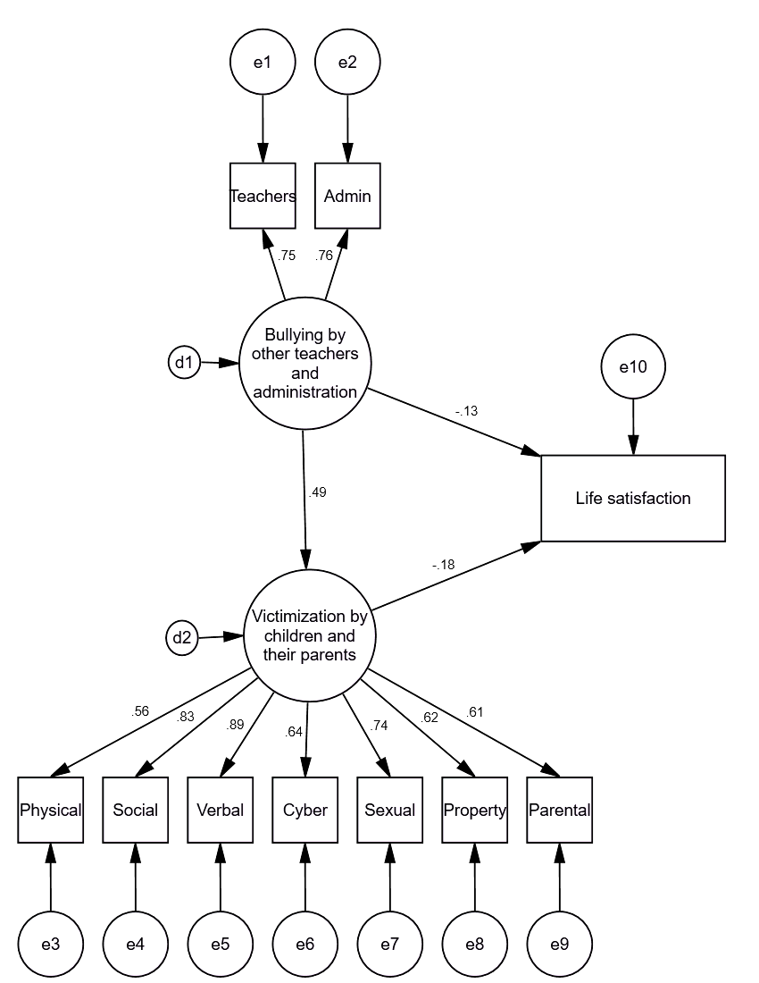
MOKYTOJŲ PASITENKINIMO GYVENIMU VEIKSNIAI
Darbo prasmė
Neigiami
Geri santykiai su mokiniais
Geri santykiai su vietos švietimo institucijomis
Geri santykiai su kolegomis
Teigiami
Neigiama emocinė savijauta paskutiniu metu
Verbalinis smurtas, patiriamas iš mokinių
Mokytojų neigiama savijauta pastaruoju metu labiausiai susijusi su patirtu verbaliniu smurtu iš mokinių, potrauminiu stresu ir mokytojų vaikystės patirtimis, o neigiamą savijautą labiausiai gali sumažinti pasitenkinimas gyvenimu apskritai, įkvėpimas darbe ir geri santykiai su mokiniais.

Slide 11
„Mane labai paveikė, kai kalbiesi su tėvais apie jų vaiko sunkumus, priežastis kaip juos įveikti, palengvinti ugdymąsi, o tėvai atsuka nugarą ir prasideda puolimas. Tada tampi blogu mokytoju jų akyse, grasinimai per žinutes, skundai direktorei, kai vaikui nori tik gero. Apmaudu ir skaudu, kai vadovas nesugeba pastovėti ir palaikyti tavęs kaip pedagogo. Vadovui rūpi tik tėvai, jų nuomonė, o mokytojas paliekamas vienas“.
„Buvo labai sunku, kai buvo didelių elgesio sutrikimų turintis vaikas, o administracija teigė, kad mes (mokytojai) nemokame dirbti, nerandame priėjimo prie vaiko. Dabar jam skirtas mokymas namuose“.
% | Kreipiausi ir sulaukiau pagalbos | Kreipiausi ir nesulaukiau pagalbos | Nesikreipiau pagalbos | Nenoriu atsakyti
Šeimos nariai | 30,0 | 1,1 | 13,1 | 6,1
Kolegos | 17,8 | 8,0 | 17,0 | 6,9
Įstaigos administracija | 11,2 | 14,0 | 16,7 | 7,2
Profesinė sąjunga | 10,8 | 2,5 | 28,1 | 6,6
Įstaigos švietimo pagalbos specialistas | 7,8 | 6,8 | 26,6 | 6,9
Savivaldybės švietimo centras | 1,8 | 3,7 | 34,8 | 6,6
Pedagoginė psichologinė tarnyba | 3,1 | 1,2 | 36,0 | 6,9
Policija | 4,5 | 1,4 | 35,4 | 6,5
Psichologas | 9,0 | 3 | 29,1 | 6,6
Šeimos gydytojas | 10,4 | 0,9 | 29,8 | 6,7

Slide 12
2025 m. tyrimo įžvalgos

Slide 13
Mokytojų patyčių ir smurto patirtys vaikystėje (mokykloje) (proc.)

Slide 14
Mokytojų patyčių ir smurto dabartinės patirtys mokykloje (proc.)

Slide 15
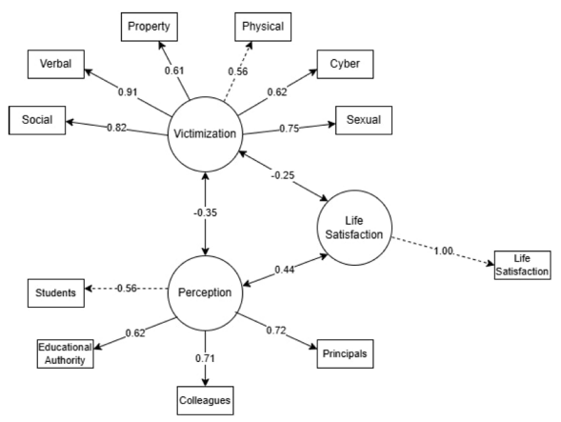
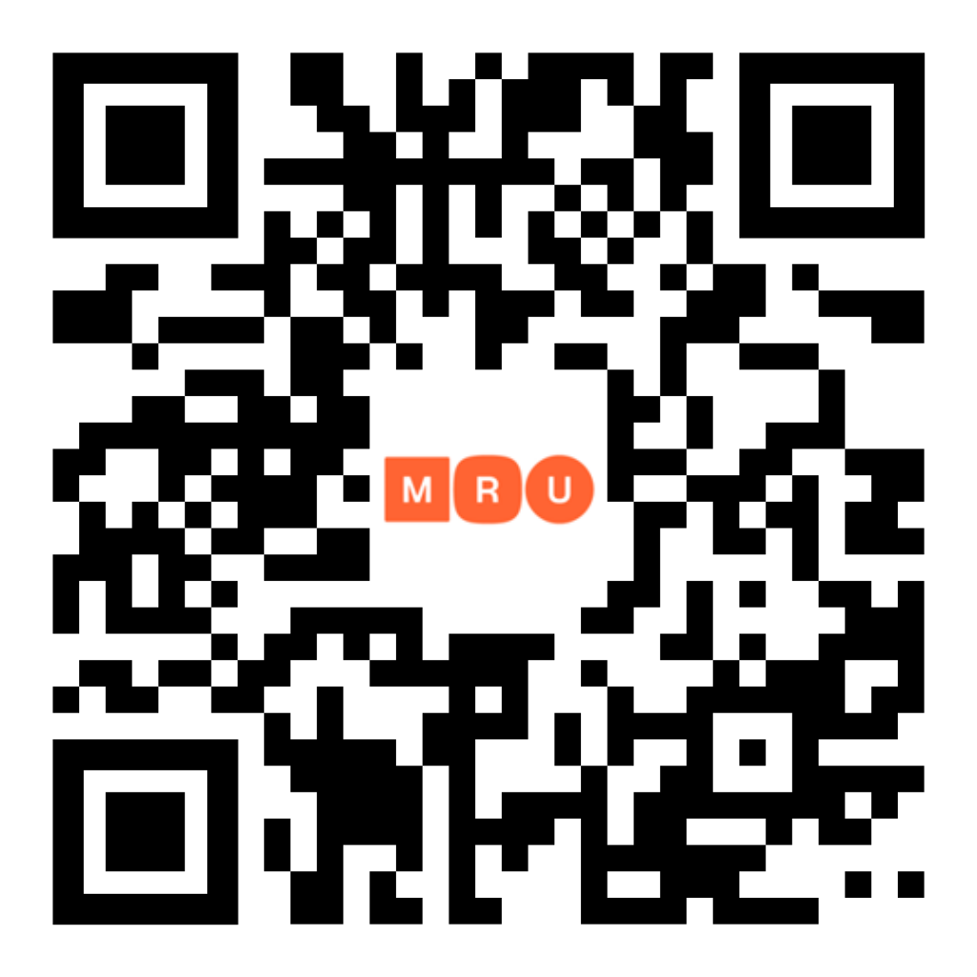
Ryšio tarp viktimizacijos, suvokimo ir pasitenkinimo gyvenimu struktūrinis modelis

Slide 16
Mokytojų pasirinktos strategijos problemos įveikai (M)
Problemų sprendimas
(2,92)
Priėmimas ir kognityvinis įvertinimas
(2,69)
Dėmesio nukreipimas, fizinis aktyvumas
(2,37)
Emocijų apmąstymas ir reiškimas
(2,28)
Pagalbos paieška
(1,91)
Vengimas, atsitraukimas, savidestrukcija
(1,83)

Slide 17
Daugiau apie čia pristatytus tyrimų rezultatus
Publikuoti
Recenzuojami
Diržyte, A., Indrašienė, V., Jegelevičienė, V., Merfeldaitė, O., Prakapas, R., Railienė, A., & Gušauskienė, M. (2024). Teacher Victimization by Students, Their Parents, and School Staff: Prevalence and Links with Teachers’ Life Satisfaction in a Lithuanian Sample. Education Sciences, 14(2), 163. https://doi.org/10.3390/educsci14020163
Pivorienė, J., Indrašienė, V., Diržytė, A., Jegelevičienė, V., Merfeldaitė, O., Penkauskienė, D., Prakapas, R., Railienė, A., Bitinaitė-Motiejūnienė, R., & Sadauskas, J. (2024). Teachers' critical thinking in relation to the experience of victimisation in an educational institution and psychological well-being. [Charlottesville]. doi:10.17605/OSF.IO/Z9R46
Gušauskienė, M., Indrašienė, V., Prakapas, R., Railienė, A., & Sadauskas, J. (2025). Teacher Victimisation in Educational Institutions: Analysis of the Legal Environment. Pedagogika, 158(2), 136–157. https://doi.org/10.15823/p.2025.158.7
Bitinaite, R., Dirzyte, A., Indrasiene, V., Jegeleviciene, V., Merfeldaite, O., Prakapas, R., Railienė, A., Gušauskiene, M., & Serapinas, D. (2025). Teachers’ perception of the relationship as a moderator between victimization and life satisfaction. Frontiers in Education, 10, 1683234. https://doi.org/10.3389/feduc.2025.1683234
The Moderating Role of Teachers' Perceived Meaning in Work in the Relationship Between Victimization and PTSD Symptoms
The Relationship Between Teachers' Critical Thinking, Experiences of Victimization in Educational Institutions, and Psychological Well-Being
Lietuvos mokytojų viktimizacijos raiška ir patirtys ugdymo įstaigose
The concept and context of teacher’s victimization: lived experience of Lithuania’s teachers’

Slide 18
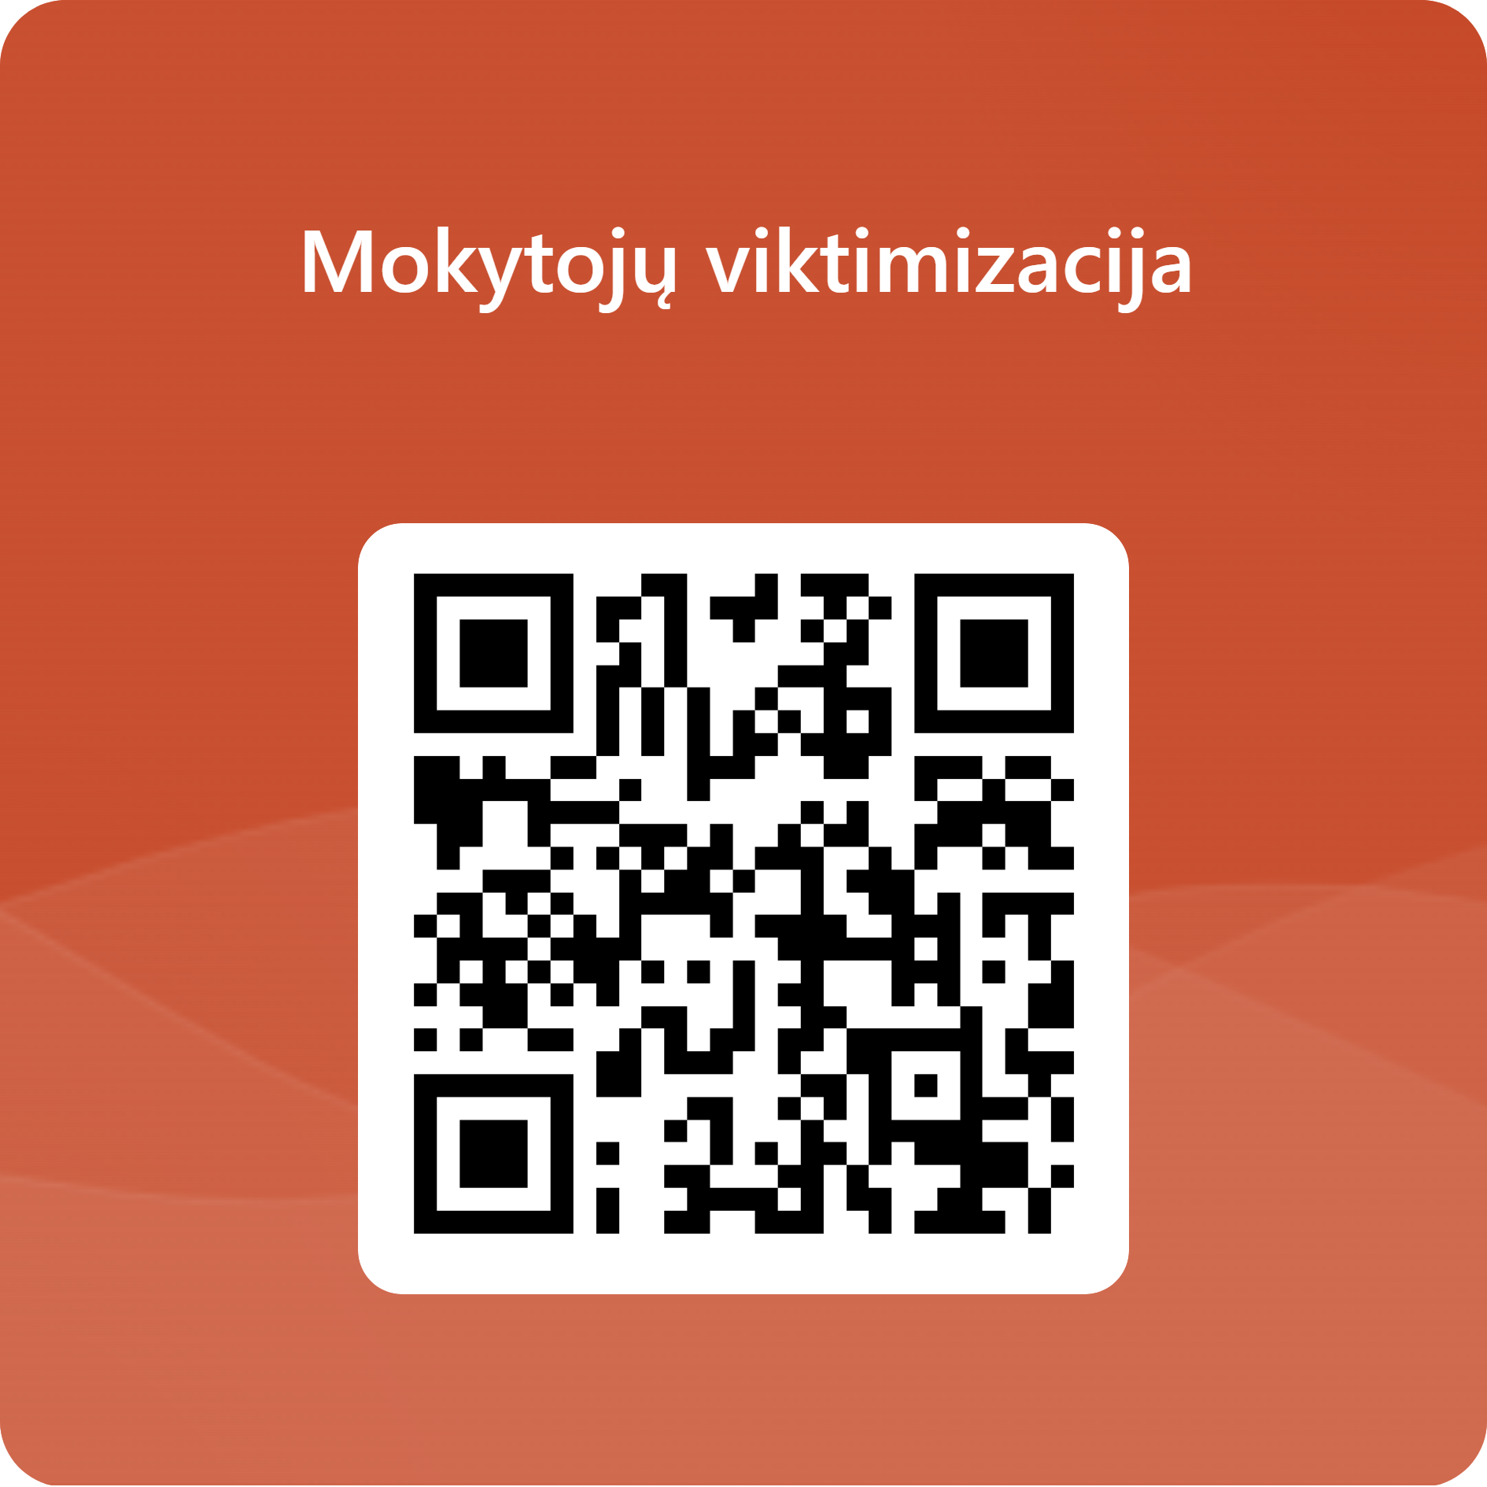
Smurto prieš mokytojus kismas: Lietuvos duomenys TALIS perspektyvoje
prof. dr. Aistė Diržytė
prof. dr. Valdonė Indrašienė
prof. dr. Violeta Jegelevičienė
prof. dr. Odeta Merfeldaitė
dokt. Rugilė Bitinaitė - Motiejūnienė
doc. dr. Daiva Penkauskienė
prof. dr. Jolanta Pivorienė
prof. dr. Romas Prakapas
prof. dr. Asta Railienė
doc. dr. Justinas Sadauskas
Tyrimas atliktas įgyvendinant mokslininkų grupių projektą „Mokytojų kritinio mąstymo sąsajos su viktimizacijos ugdymo įstaigoje patirtimi ir psichologine gerove“ (LMTLT , S-MIP-24-480).

